Slide 1
cvičení Modelování a simulace
Cvičení 5 - LS 2014 – Michel Kana

Slide 2
Co uděláme ve dnešním cvičení?
Shrnuti minulého cvičeni
Jedno-kompartmentové modely
Vice-kompartmentové modely
Shrnuti

Slide 3
Shrnutí minulého cvičení
[Modely populací]
Model dvoudruhových populací dravec – kořist: Lotky – Volterry se zpožděním, Kolmogorovův model
Model dvoudruhových populací s konkurence
Model dvoudruhových populací se spolupráce
Epidemiologické modely

Slide 4
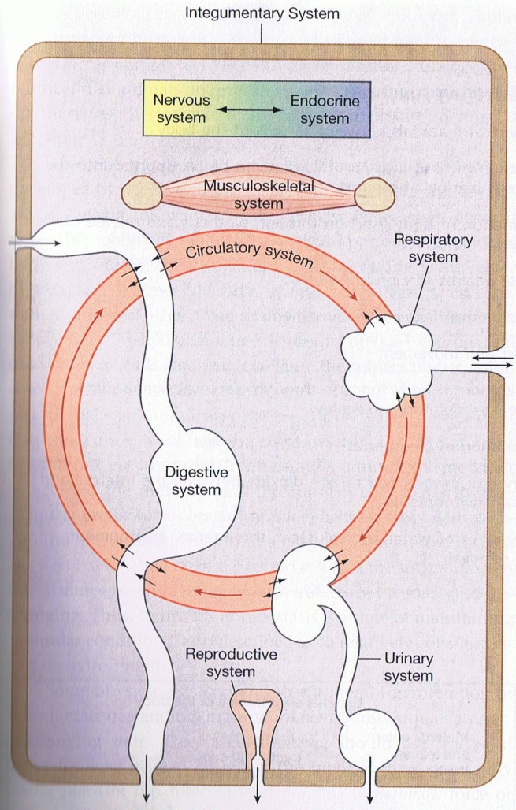
Kompartmentové modely
Kompartment je homogenní a odlišitelný prostor s definovatelným rozměrem jako hmota a koncentrace.
Látky jsou elementy, které podléhají pohybu jako je např. absorpce, vylučování, oxidace, atp. (moč, krev, …)
Vstup kompartmentu je reprezentován přivedením sledované látky z jeho okolí.
Výstup kompartmentu je spojen s pohybem látky mimo prostor kompartmentu.

Slide 5
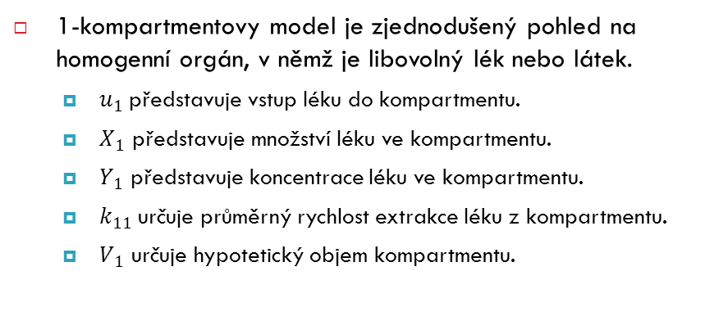
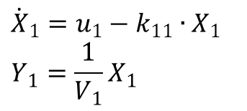
1-Kompartmentové modely
1-kompartmentovy model je zjednodušený pohled na homogenní orgán, v němž je libovolný lék nebo látek.
$u_{1}$představuje vstup léku do kompartmentu.
$X_{1}$ představuje množství léku ve kompartmentu.
$Y_{1}$ představuje koncentrace léku ve kompartmentu.
$k_{11}$určuje průměrný rychlost extrakce léku z kompartmentu.
$V_{1}$ určuje hypotetický objem kompartmentu.
$${\dot{X}}_{1}=u_{1}−k_{11}∙X_{1}$$
$$Y_{1}=\frac{1}{V_{1}}X_{1}$$

Slide 6
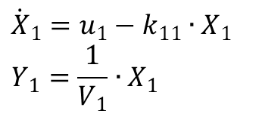
1-Kompartmentové modely
1-kompartmentovy model s jednorázovým perorální příjem léku.
$${\dot{X}}_{1}=u_{1}−k_{11}∙X_{1}$$
$$Y_{1}=\frac{1}{V_{1}}∙X_{1}$$
1-kompartmentovy model s intravenózním příjem léku.

Slide 7
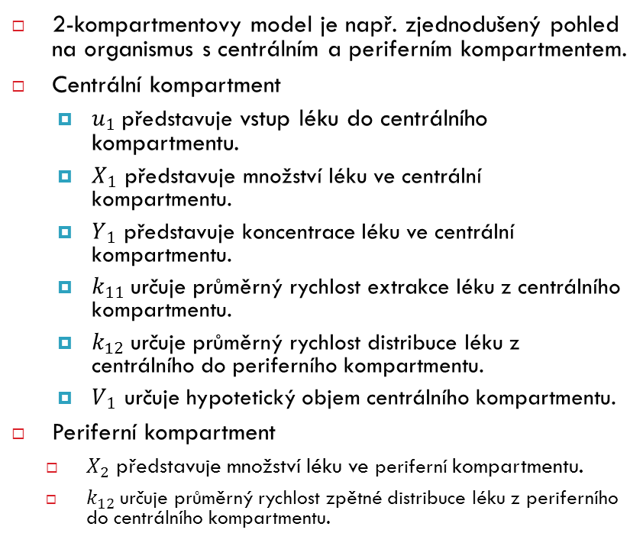
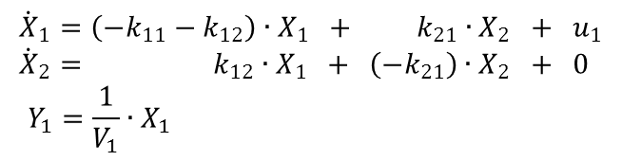
2-Kompartmentové modely
2-kompartmentovy model je např. zjednodušený pohled na organismus s centrálním a periferním kompartmentem.
Centrální kompartment
$u_{1}$představuje vstup léku do centrálního kompartmentu.
$X_{1}$ představuje množství léku ve centrální kompartmentu.
$Y_{1}$ představuje koncentrace léku ve centrální kompartmentu.
$k_{11}$určuje průměrný rychlost extrakce léku z centrálního kompartmentu.
$k_{12}$určuje průměrný rychlost distribuce léku z centrálního do periferního kompartmentu.
$V_{1}$ určuje hypotetický objem centrálního kompartmentu.
Periferní kompartment
$X_{2}$ představuje množství léku ve periferní kompartmentu.
$k_{12}$určuje průměrný rychlost zpětné distribuce léku z periferního do centrálního kompartmentu.
$${\dot{X}}_{1}=\left({−k}_{11}−k_{12}\right)∙X_{1} + k_{21}∙X_{2} + u_{1} \\ {\dot{X}}_{2}= k_{12}∙X_{1} + \left(−k_{21}\right)∙X_{2} + 0$$
$$Y_{1}=\frac{1}{V_{1}}∙X_{1}$$

Slide 8
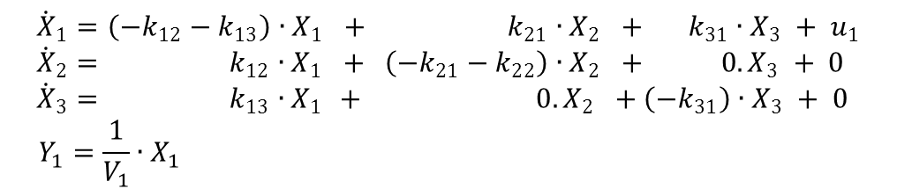
3-Kompartmentové modely
Vancomycin je antibiotikum s intramuskulární a perorální aplikaci. 80-90% aplikované látky jsou vyloučeny z ledvin v průběhu prvních 24 hodin.
Centrální kompartment
Periferní kompartment
Ledviny
$${\dot{X}}_{1}=\left({−k}_{12}−k_{13}\right)∙X_{1} + k_{21}∙X_{2} + k_{31}∙X_{3} + u_{1} \\ {\dot{X}}_{2}= k_{12}∙X_{1} + \left(−k_{21}−k_{22}\right)∙X_{2} + 0.X_{3} + 0 \\ {\dot{X}}_{3}= k_{13}∙X_{1 }+ 0.X_{2} +\left(−k_{31}\right)∙X_{3} + 0$$
$$Y_{1}=\frac{1}{V_{1}}∙X_{1}$$

Slide 9
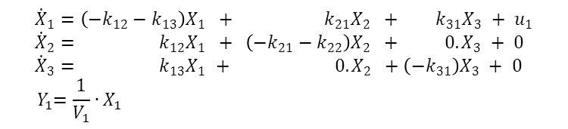
3-Kompartmentové modely
$${\dot{X}}_{1}=\left({−k}_{12}−k_{13}\right)X_{1} + k_{21}X_{2} + k_{31}X_{3} + u_{1} \\ {\dot{X}}_{2}= k_{12}X_{1} + \left(−k_{21}−k_{22}\right)X_{2} + 0.X_{3} + 0 \\ {\dot{X}}_{3}= k_{13}X_{1 }+ 0.X_{2} +\left(−k_{31}\right)X_{3} + 0$$
$${ Y}_{1}=\frac{1}{V_{1}}∙X_{1}$$

Slide 10
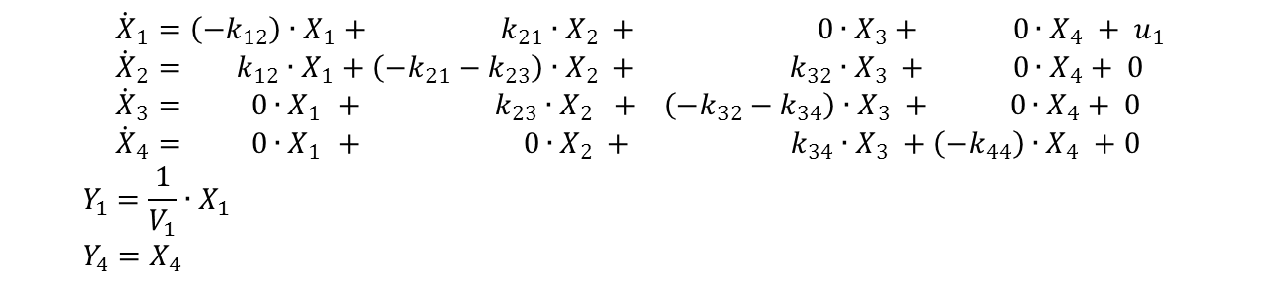
4-Kompartmentové modely
$${\dot{X}}_{1}=\left({−k}_{12}\right)∙X_{1}+ k_{21}∙X_{2} + 0∙X_{3}+ 0∙X_{4} + u_{1} \\ {\dot{X}}_{2}= k_{12}∙X_{1}+\left(−k_{21}−k_{23}\right)∙X_{2} + k_{32}∙X_{3} + 0∙X_{4}+ 0 \\ {\dot{X}}_{3}= 0∙X_{1 }+ k_{23}∙X_{2} + \left(−k_{32}−k_{34}\right)∙X_{3} + 0∙X_{4}+ 0 \\ {\dot{X}}_{4}= 0∙X_{1 }+ 0∙X_{2} + k_{34}∙X_{3} +\left(−k_{44}\right)∙X_{4} +0$$
$$Y_{1}=\frac{1}{V_{1}}∙X_{1}$$
$$Y_{4}=X_{4}$$

Slide 11
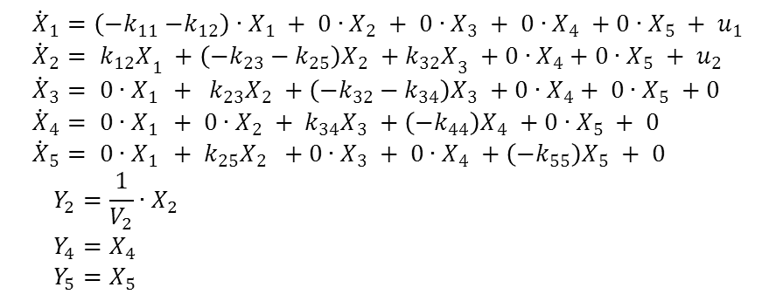
5-Kompartmentové modely
$${\dot{X}}_{1}=\left({−k}_{11}{−k}_{12}\right)∙X_{1} + 0∙X_{2} + 0∙X_{3} + 0∙X_{4} +0∙X_{5} + u_{1} \\ {\dot{X}}_{2}= {k_{12}X}_{1} +\left(−k_{23}−k_{25}\right)X_{2} +{k_{32}X}_{3} +0∙X_{4}+0∙X_{5} + u_{2} \\ {\dot{X}}_{3}= 0∙X_{1 }+ k_{23}X_{2} +\left(−k_{32}−k_{34}\right)X_{3} +0∙X_{4}+ 0∙X_{5} +0 \\ {\dot{X}}_{4}= 0∙X_{1 }+ 0∙X_{2} + k_{34}X_{3} +\left(−k_{44}\right)X_{4} +0∙X_{5} + 0 \\ {\dot{X}}_{5}= 0∙X_{1 }+ k_{25}X_{2} +0∙X_{3} + 0∙X_{4} +\left(−k_{55}\right)X_{5} + 0$$
$$Y_{2}=\frac{1}{V_{2}}∙X_{2}$$
$$Y_{4}=X_{4}$$
$$Y_{5}=X_{5}$$

Slide 12
Shrnutí dnešního cvičení
[Modely populací]
Jedno-kompartmentové modely
Vice-kompartmentové modely
[Co bude dál?]
Příští týden představíme maticový popis kompartmentové modely.

